Slide 1










할 모 임
Active Senior를 위한 친구 찾기 서비스
2기 서울
1반 7조
할 모 임
ⓒ 2017.섦 all rights reserved.
Notes:
2기 서울 1반 7조 발표시작하겠습니다.

Slide 2







목차
1. 기획배경
2. 서비스 소개
3. 기능 소개
로그인/회원가입
모임
친구
채팅
내 정보
4. 시연영상
5. 개발과정 및 후기
ⓒ 2017.섦 all rights reserved.
Notes:
목차입니다
기획배경
서비스 소개
기능소개
시연영상
개발과정 및 후기 순으로 진행하겠습니다.

Slide 3



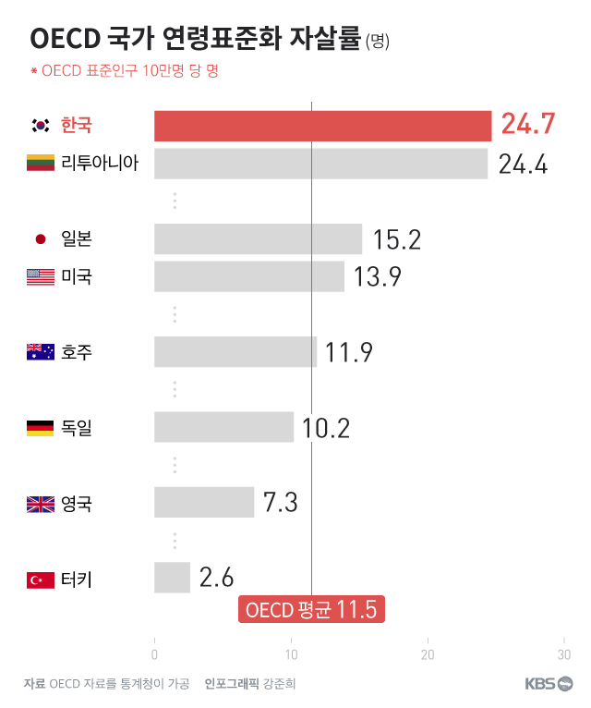





1. 기획 배경
ⓒ 2017.섦 all rights reserved.
Notes:
기획배경입니다
현재 한국 노인 자살률은 OECD국가 최고입니다. 그이유중 하나는 외로움으로 인한 우울증이었는데요, 저희는 이런 노인들의 외로움을 달래줄 만남 어플을 기획하게 되었습니다.

Slide 4




1. 기획 배경
Active Senior?
시간적, 경제적인 여유를 기반으로
사회활동에 적극적으로 참여하는 시니어
활동적인 노후생활 추구
미디어 활용 능력 높음
건강과 젊음에 과감히 투자, 소비
ⓒ 2017.섦 all rights reserved.
Notes:
노인을 위한 서비스를 기획하면서 과연 노인들이 IT서비스를 잘 이용할수 있을까 하는 의문도 들었습니다.
하지만 노인은 미디어 사용에 익숙하지 못하며, 활동적이지 못 할 것 같다는 저희의 인식과는 다르게, 활동적인 노후생활을 추구하며, 미디어 활용능력이 좋은 액티브 시니어가 생겨났고, 시간이 지날수록 그 수는 더 많아질것이라고 판단하였습니다.
저희는 이들을 주타겟으로 설정하고 진행하기로 하였습니다.

Slide 5



1. 서비스 소개
ⓒ 2017.섦 all rights reserved.
Notes:
노인들의 외로움을 해소해줄 만남 어플을 기획하면서 처음에는 아만다, 심쿵, 1km 등 만남어플을 떠올리고 황혼 소개팅이라는 주제를 생각해 보았으나, 남녀간 만남에만 치중하기보다 더 많은 사람들이 만날 수 있는 플랫폼을 제공하기로 하였습니다.

Slide 6
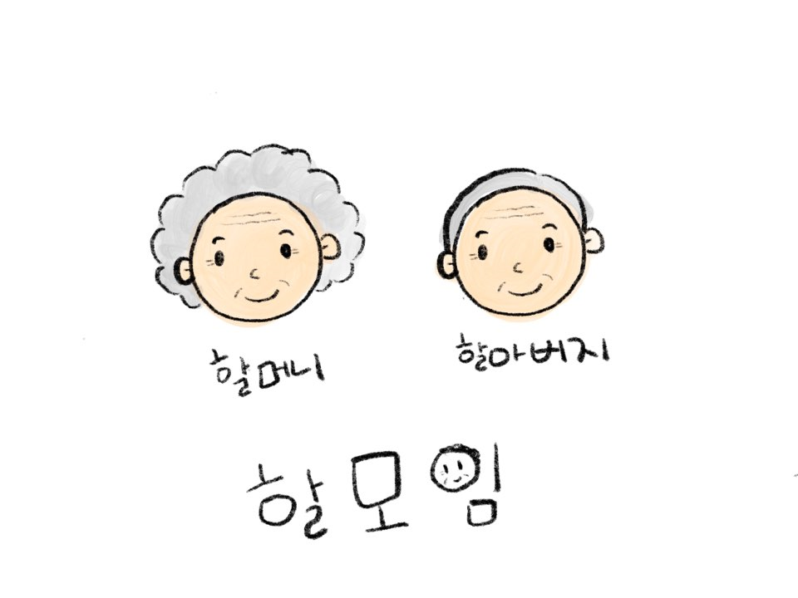
2. 서비스 소개
모임
친구
크고 간단한 UI/UX , 가까운 거리 기반
ⓒ 2017.섦 all rights reserved.
Notes:
따라서 '할모임'은 활동을 중심으로 여러사람을 만날수 있는 '모임'기능
새로운 동네친구를 찾을 수 있는 ＇친구＇기능을 주 기능으로 하였습니다.
또한 시니어가 타겟층인 만큼 UI/UX적으로 노인을 고려하여, 크고 단순하고 명확한 서비스를 만들수 있도록 고민하였습니다.
글자 포인트 또한 일반 웹서비스와는 차별화되게 크게 구현하였습니다.
사용자의 위치를 기반으로 가까운곳에 있는 모임과 친구를 소개받을수 있도록 하였습니다.

Slide 7



3. 기능 소개 – 회원가입 / 로그인
번호가 DB에 있으면?
로그인
(얼굴인식)
메인화면
번호 입력
번호가 DB에 없으면?
회원가입
ⓒ 2017.섦 all rights reserved.
Notes:
다음은 기능 소개입니다
많은 만남 서비스 중 노인들을 위한 차별화된 서비스가 무엇이 있을까 고민하던중
IT 서비스에 능한 젊은 친구들도 귀찮고 번거러워하는 회원가입과 로그인 기능을 편리하게 구성하였습니다.
먼저 첫 메인화면에 핸드폰 번호를 입력하게되면
회원가입이 되어있는 핸드폰 번호이면 로그인 화면으로 이동하고
회원가입이 되어있지 않은 핸드폰 번호이면 회원가입 화면으로 이동하게됩니다.

Slide 8
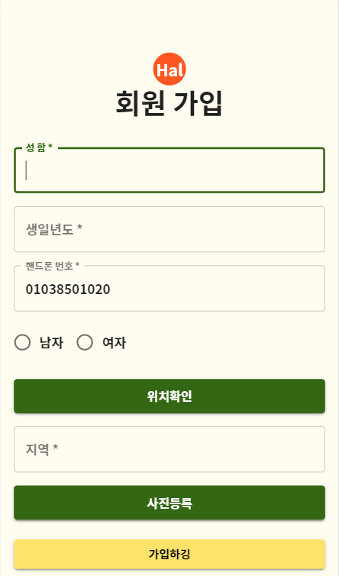
3. 기능 소개 – 회원가입
회원가입
타겟팅이 노인들인 만큼
편리하게 사용하기위하여
회원가입 항목 간소화
ⓒ 2017.섦 all rights reserved.
Notes:
다음은 회원가입입니다.
이름과 생년 성별을 입력하게 되어있고 위치기반 서비스로 현위치를 주소로 자동으로 들어가게됩니다.
또 사진등록을 하게되어있는데 얼굴인식을 하여 로그인을 해줄수있는 기본사진으로 이용됩니다.

Slide 9
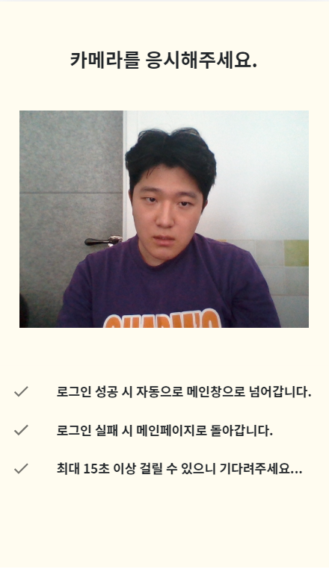

3. 기능 소개 – 로그인
얼굴 자동인식
Face-api 사용
얼굴인식 성공시
→ 자동 로그인
얼굴인식 실패시
→ 메인화면
ⓒ 2017.섦 all rights reserved.
Notes:
웹캠을 사용하는 로그인입니다.
FACE-API를 사용하여 얼굴인식을 하여 유사도값으로 로그인 유무를 정해주는 기능입니다.
- 회원가입한 번호와 얼굴이 일치하면 로그인 성공하여 서비스를 이용할 수 있도록 로그인이됩니다.
- 얼굴이 일치하지 않으면 메인화면으로 다시 돌아가게됩니다

Slide 10


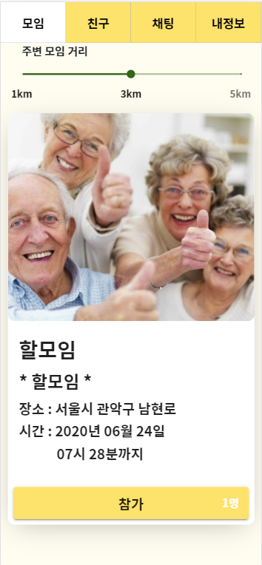
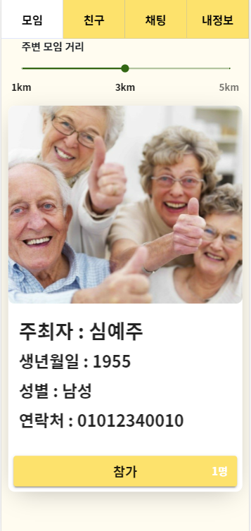
3. 기능 소개 – 모임(조회)
조회
생성
참여
ⓒ 2017.섦 all rights reserved.
Notes:
다음은 모임부분입니다.
모임은 크게 조회, 생성, 참여 기능이 있으며 조회부분 먼저 을 설명드리겠습니다.
사용자의 위치를 중심으로 거리기반으로 조회가 가능하며, 현재 날짜 기준으로 지난 모임은 제외합니다.
클릭이벤트로 처음정보는 모임의 정보를 볼 수있도록 하였고 클릭시 주최자와 주최자의 생년월일 성별 연락처를 볼 수 있도록 구현하였습니다.

Slide 11
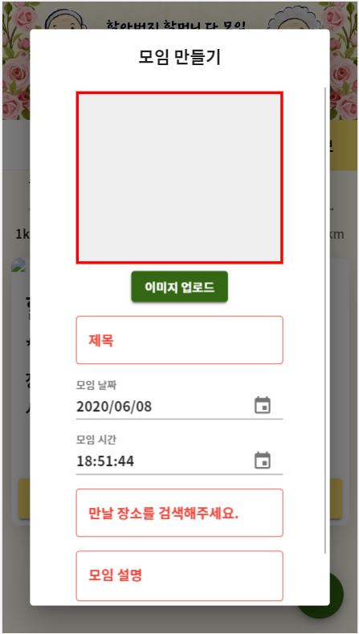
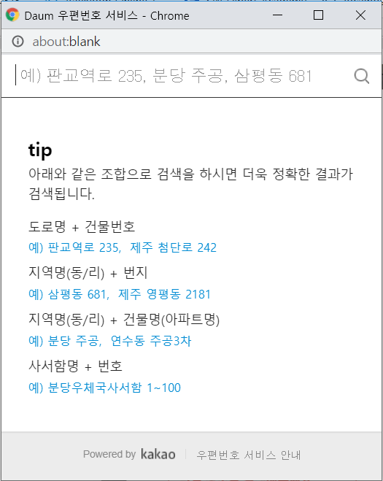
3. 기능 소개 – 모임(생성)
조회
생성
참여
ⓒ 2017.섦 all rights reserved.
Notes:
모임 생성부분입니다.
다음 우편번호 api를 사용하여 간편하게 장소를 선정할수 있으며 날짜 선택 위젯을 활용하여 시간 또한 간편하게 설정할 수 있습니다.
모임의 제목과 설명을 작성 후 생성할 수 있습니다. 이미지 업로드는 선택사항이며 업로드를 하지 않을 시에 기본이미지가 업로드됩니다.

Slide 12
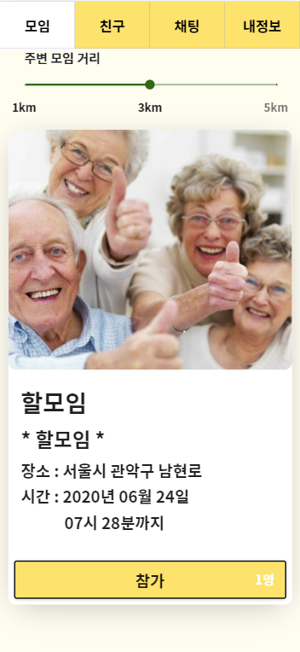
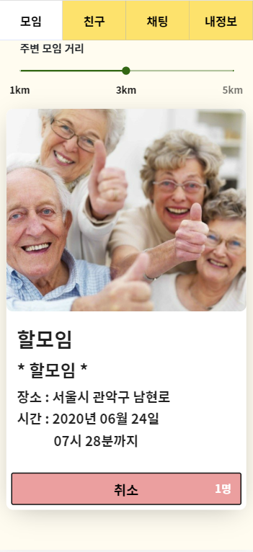
3. 기능 소개 – 모임(참여)
조회
생성
참여
ⓒ 2017.섦 all rights reserved.
Notes:
모임 기능의 참여 부분입니다.
참가하고 싶을때 노란 참가버튼을 누르게되면 모임에 참여가 되고
참여가 된 모임은 분홍 버튼으로 활성화됩니다.
취소를 하고 싶을땐 취소버튼을 누르게되면 다시 노란버튼 참가로 바뀌게 됩니다.

Slide 13

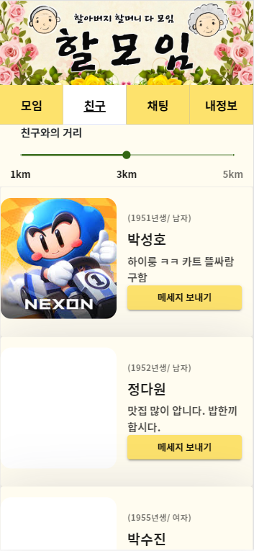
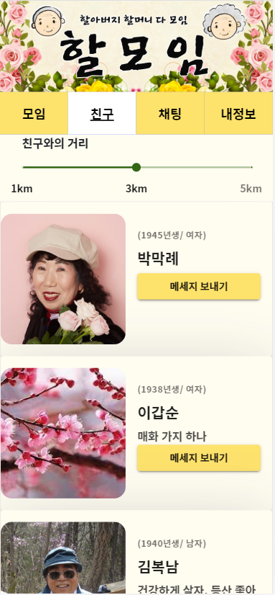
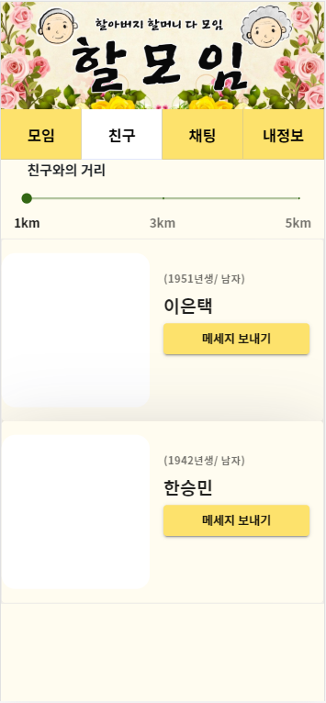
3. 기능 소개 – 친구
거리순 주변 친구 매칭
메세지보내기 기능
ⓒ 2017.섦 all rights reserved.
Notes:
다음 기능은 친구 기능입니다.
사람을 중심으로한 1:1매칭 서비스로 거리순으로 주변 친구를 나타내줍니다.
프로필 설명을 보고 자신과 맞는 친구를 찾을 수 있고 메시지보내기를 통하여 채팅을 할 수록 구현하였습니다.

Slide 14

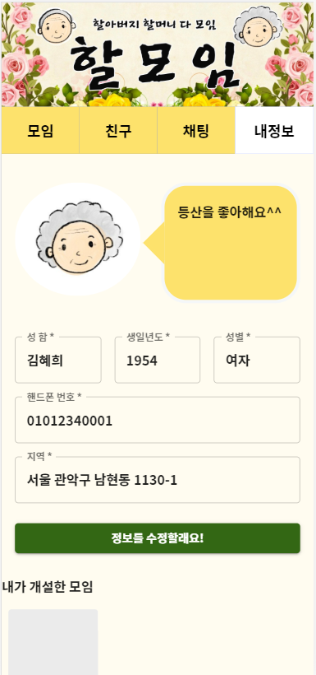
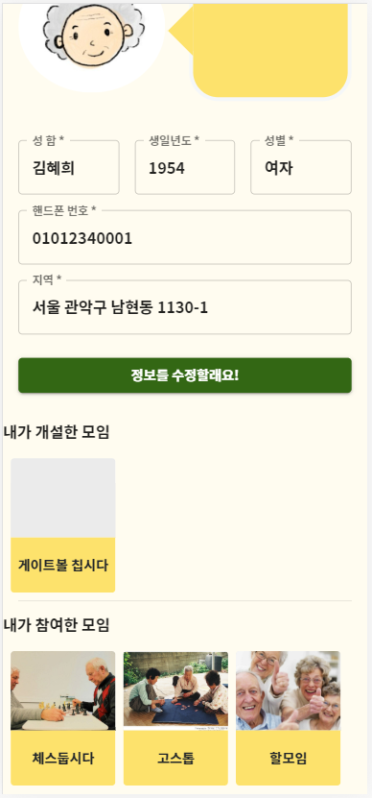
3. 기능 소개 – 내 정보
개인정보 수정
내가 개설한 모임
내가 참여한 모임
ⓒ 2017.섦 all rights reserved.
Notes:
다음 기능은 내정보 입니다.
개인정보 수정으로 프로필 사진과 지역, 이름, 생년월일, 핸드폰번호를 수정 할 수 있습니다.
내가 개설한 모임, 내가 참여한 모임을 조회 할 수 있으며
상세히 보기를 클릭 할 시 장소, 시간, 설명, 주최자, 참여자를 확인 할 수 있습니다.

Slide 15
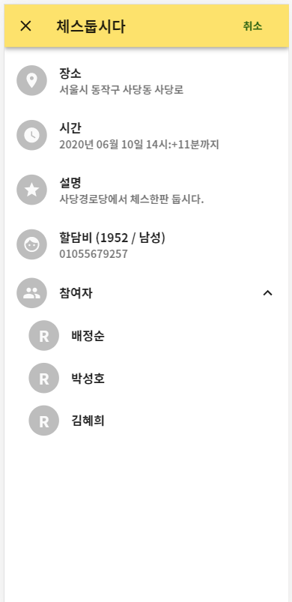
3. 기능 소개 – 내 정보
개인정보 수정
내가 개설한 모임
내가 참여한 모임
ⓒ 2017.섦 all rights reserved.
Notes:
다음 기능은 내정보 입니다.
개인정보 수정으로 프로필 사진과 지역, 이름, 생년월일, 핸드폰번호를 수정 할 수 있습니다.
내가 개설한 모임, 내가 참여한 모임을 조회 할 수 있으며
상세히 보기를 클릭 할 시 장소, 시간, 설명, 주최자, 참여자를 확인 할 수 있습니다.

Slide 16

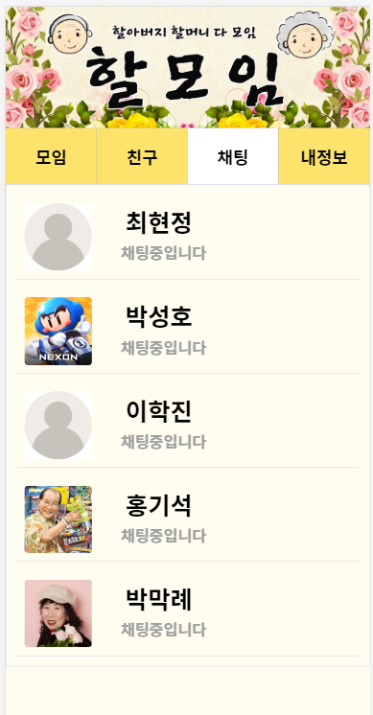
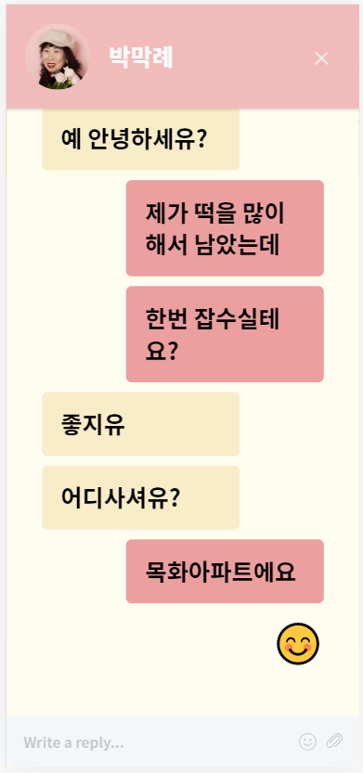
3. 기능 소개 – 채팅
ⓒ 2017.섦 all rights reserved.
Notes:
5. 채팅
웹 상에서 쉽게 소켓통신을 하게 해주는 라이브러리 Web Socket 과 텍스트 기반의 메세징 프로토콜 STOMP를 사용하여 채팅을 구현하였습니다.

Slide 17


4. 시연영상
ⓒ 2017.섦 all rights reserved.

Slide 18










4. 기술스택
ⓒ 2017.섦 all rights reserved.
Notes:
주요기술스택 : React, SpringBoot, MySQL
외부 api : Kakao 지도 API, Daum 검색 API, face-api
라이브러리 : Gradle, Swagger, Spring Data JPA, Typescript, websocket
협업툴 : 노션, 깃, 지라

Slide 19
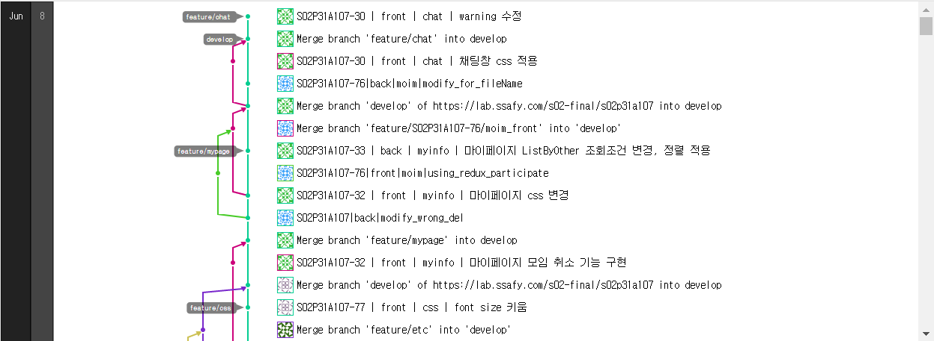
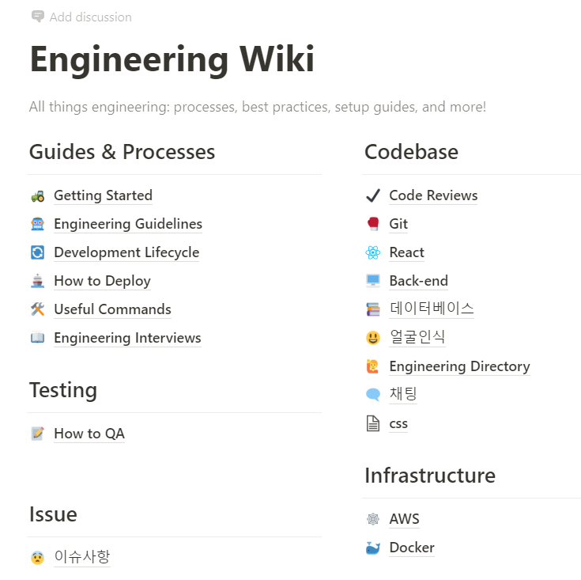
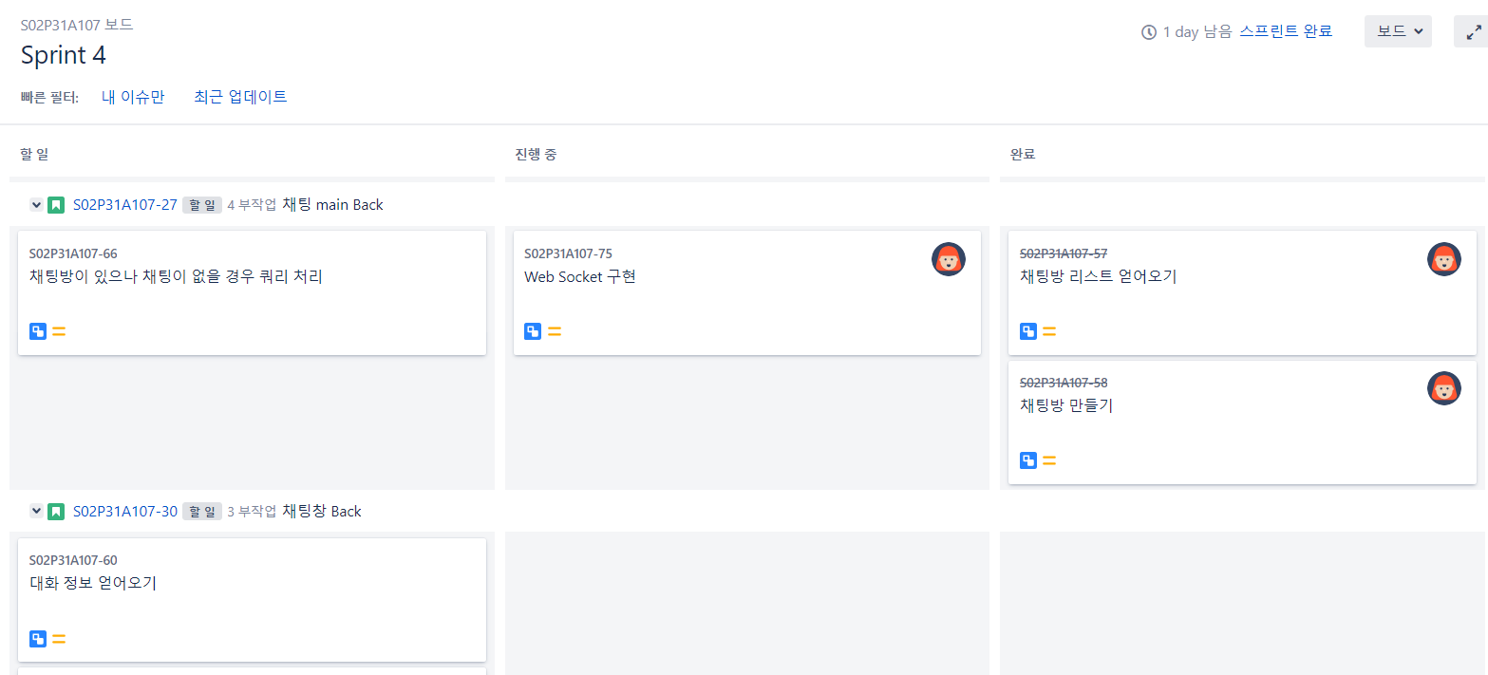
4. 기술스택
ⓒ 2017.섦 all rights reserved.
Notes:
노션, 깃, 지라

Slide 20







감사합니다
ⓒ 2017.섦 all rights reserved.
Notes:
추후 서비스 => 로그인 기능 :: 보안 문제를 보완하기위하여 2차비밀번호와 같은 기능을 추가하여 좀더 안전하게 하려고 구상중이고
채팅 서비스에서는 음성인식 기능을 추가할 예정이고 현재는 채팅 내에 첨부파일기능은 거의 완료되었으며 수정중에 있습니다.

